Slide 1
QUEST FLOW
연계 퀘스트 전체 흐름
챕터
이야기의 목적 제시
플레이어의 목적 제시
다음 연결
Q1
동생 심부름
한해가 가족 안에서 당연한 노동을 맡는 인물임을 제시
흩어진 동선을 돌며 물품을 확보하고 귀가
축제/공원
Q2
공원 청소
선의가 타인의 무심함과 충돌하는 일상을 제시
쓰레기 수거·분리수거·추가 투기 NPC 대응
첫 균열
Q3
재난 대응
균열·괴물·선의 수치가 사회 질서로 재편됨
구조, 전투, 증언 수집, 선의 수치 공개
폐교 명령
Q4
폐교 챕터
괴물의 정체가 변이한 인간임을 처음 폭로
폐교 탐색, 환영 회피, 기억 공간, 2페이즈 보스전
사회 혼란
Q5
균열 탐색
한해의 출생과 희생 요구의 진실 제시
균열 내부 퍼즐·거울 미로·최종 선택
엔딩 분기
Q1
Q2
Q3
Q4
Q5
흐름 핵심: 평범한 선의 → 재난 속 선의 → 제도화된 선의 → 괴물의 진실 → 강요된 희생의 선택
목적 흐름은 “무엇을 하게 만들 것인가”와 “왜 하게 되는가”를 동시에 보여주는 장표입니다.

Slide 2
시나리오
Q1
주말 아침, 집안일을 하던 차한해에게 동생은 여느 때처럼 심부름을 시킨다.
차한해는 집안일을 서둘러 끝내고 집을 나서지만, 동생의 요구는 도중에 취소되거나 새로 추가되며 계속 바뀐다.
품절과 재입고 소동, 중고거래까지, 그녀의 하루는 계속 동생의 필요에 맞춰 바뀐다.
Q2
동생의 심부름을 모두 마치고 집에 가던 차한해는 축제가 끝난 후, 사람들이 버리고 간 쓰레기로 엉망이 되어 있는 공원을 보게 된다.
그녀는 홀로 공원의 쓰레기들을 치우지만, 주변 사람들은 그 모습을 신기해하면서도 도와주는 사람은 없었다.
그러던 중 그녀의 유일한 친구 한도윤이 나타나 함께 쓰레기들을 치웠다.
어질러져있던 공원이 조금씩 정리될 무렵, 그곳에 정체를 알 수 없는 균일이 등장한다.
Q3
공원에 나타난 균열은 처음에는 구경거리처럼 소비되지만, 다음 날 새벽이 되자 그 안에서 괴물이 등장하며 도시는 재난에 휘말린다.
사람들은 괴물을 막을 수 있는 힘이 ‘선의’와 연결되어 있음을 알게 되고, 사회는 선의 수치를 기준으로 사람들을 나누기 시작한다.
차한해의 선의 수치가 무한대에 가깝게 측정되면서, 그녀는 점점 모두의 기대와 요구가 향하는 중심에 서게 된다.

Slide 3
시나리오
Q4
차한해는 폐교에 생긴 거대한 균열을 조사하라는 명령을 받고 홀로 폐교 안으로 들어가게 된다.
오래된 교실과 복도에는 누군가의 과거의 기억이 남아 있었고, 그 곳에서 괴물이 단순한 재난의 산물이 아니라는 단서를 마주한다.
폐교의 끝에서 그녀는 괴물의 정체가 본래 사람이었음을 처음으로 알게 된다.
Q5
괴물의 진실이 드러난 뒤, 사람들은 균열의 내부를 확인해야 한다는 이유로 차한해를 다시 위험 속으로 밀어 넣는다.
균열 안은 현실과 환상이 뒤섞인 공간을 지나며, 그곳에 남겨진 사람들의 흔적과 마주한다.
균열의 중심에 다다른 그녀는, 자신과 균열 그리고 괴물의 탄생이 연결되어 있다는 진실에 가까워진다.

Slide 4
RESOURCE BREAKDOWN
전체 플레이 단계 및 리소스 산출
구분
목적 제시 리소스
플레이 타입
핵심 NPC
핵심 오브젝트
연출 / 사회 기능
Q1
동생 메신저, 심부름 목록 UI
탐색·구매·추적
동생, 알바, 판매자, 군중
신상 과자, 앞머리롤, 치킨, 회색 후드
일상 노동 튜토리얼, 동선 학습
Q2
공원 관리 안내, 쓰레기 더미
수집·분류·반복 대응
투기 NPC, 구경 NPC, 청소 NPC
쓰레기, 분리수거함, 축제 잔해
선의와 무심함 대비, 첫 균열 컷씬
Q3
뉴스/방송, 선의 측정소 UI
구조·전투·증언 수집
할머니, 청년, 유튜버, 선의관리국
균열, 측정기, 방송 카메라
선의 수치 등급화, 한해 무한 공개
Q4
선의관리국 명령, 폐교 출입
잠입·회피·전투·기억 체험
환영체, 정예, 보스, 과거 학생
우정 목걸이, 포스터, 강당 열쇠
괴물=인간 공개, 사회 혼란
Q5
강요 여론, 균열 내부 진입
미로·퍼즐·최종 선택
껍데기 사람들, 한해의 잔상
거울, 코어, 바다 위 껍데기
한해의 출생 진실, 엔딩 분기
산출 포인트: 각 퀘스트마다 “플레이어가 직접 조작하는 리소스”와 “세계관을 읽게 하는 리소스”를 구분합니다.
선생님 자료의 전체 구성표를 Q1~Q5 연계 퀘스트 구조로 확장했습니다.

Slide 5
DETAILED SETTING
세부 설정 – Quest 1 〈동생 심부름〉
주말 아침, 차한해는 동생의 잡다한 심부름을 떠맡는다. 편의점 품절, 다이소 구매, 치킨 주문, 중고거래까지 이어지는 동선은 플레이어에게 도시 맵과 기본 상호작용을 학습시키는 튜토리얼 역할을 한다.
Play Flow
집 → 편의점 품절 → 다이소 앞머리롤 구매 → 배송 트럭/재입고 암시 → 치킨 주문·배달 주소 전달 → 회색 후드 판매자 찾기 → 귀가
조건
우리 게임 적용
플레이/연출 의도
부여조건
집에서 동생의 전화·메신저 요청 발생
한해가 “거절하기 어려운 인물”임을 일상 상황으로 제시
발동조건
심부름 목록 UI 활성화, 첫 목적지 선택
도심 맵 탐색과 목적지 마커를 자연스럽게 학습
진행조건
물품별 미니 목표 달성: 품절 확인, 구매, 주문, 판매자 식별
단순 이동이 아니라 관찰·대기·대화·판별을 섞어 지루함 감소
완료조건
모든 물품 확보 후 집으로 복귀해 전달
첫 퀘스트를 명확히 닫고 다음 일상 퀘스트로 연결
보상조건
튜토리얼 완료, 자아 마모도 UI 최초 암시, Q2 공원 동선 해금
보상은 아이템보다 세계관·시스템 학습 중심
리드 요소
알바 방송 · NPC 줄 형성 · 트럭 소리 · 판매자 복장 단서 · 동생의 재촉 전화
Q1은 위험 이벤트 없이, 일상 속 압박과 도시 탐색을 학습시키는 구간입니다.

Slide 6

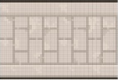

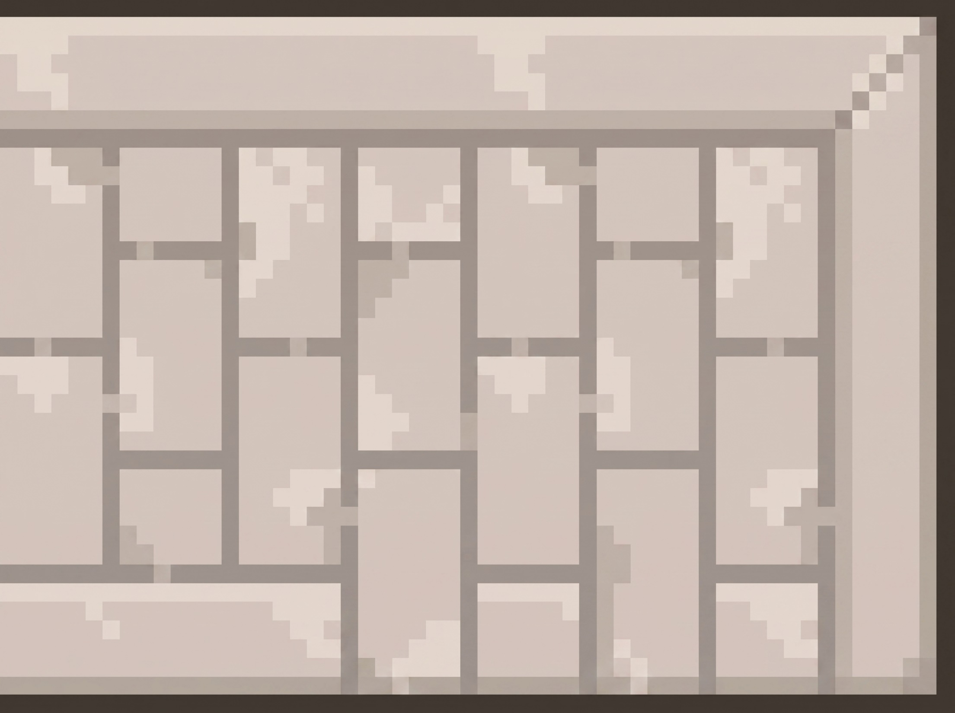

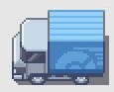
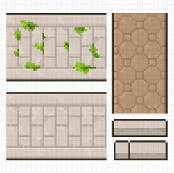

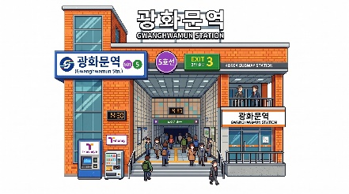
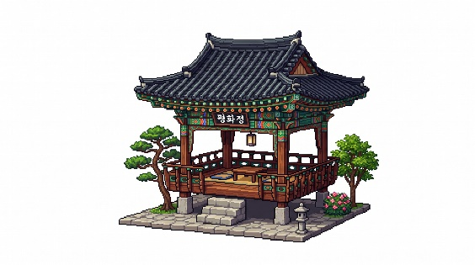
Q1. 동생 심부름 - 플레이 흐름
집
동생의 심부름을 받고 외출 준비
편의점 품절
신상 과자는 품절. 재입고 단서를 획득
배송 트럭 / 재입고 암시
트럭과 NPC 반응으로 과자 재입고를 예고
다이소 앞머리롤 구매
다이소에서 요청 물품 구매 완료
치킨 주문·배달 주소 전달
동생의 전화 후 배달앱으로 주문 진행
회색 후드 판매자 찾기
회색 후드 3명 중 진짜 판매자 식별
공원
집으로 복귀하는 길에 공원을 지나침

Slide 7
DETAILED SETTING
세부 설정 – Quest 2 〈공원 청소〉 → 첫 균열
축제 다음 날, 공원은 쓰레기로 가득하다. 한해가 치울수록 일부 NPC가 다시 버리는 장면이 반복되며, 선의와 무심함의 대비를 플레이로 체감시킨다. 일정 진행 후 공원에 첫 균열이 발생한다.
Play Flow
공원 진입 → 쓰레기 수거/분리수거 → NPC 추가 투기 → 시선·대사 변화 → 수거율 달성 → 밤의 균열 컷씬 → 새벽 괴물 출현 예고
조건
적용 내용
플레이어 행동
다음 퀘스트 연결
부여
축제 후 공원 청소 요청 또는 자발적 개입
쓰레기 더미 조사
선의가 선택이 아닌 부담으로 작동
발동
첫 쓰레기 오브젝트 상호작용
줍기/분리수거 UI 확인
수집·분류 규칙 학습
진행
일정량 수거 후 NPC가 추가로 버림
반복 수거, NPC 반응 관찰
무심함이 한해의 노동을 늘림
완료
수거율 목표 달성, 공원 상태 변화
최종 쓰레기 처리
평온한 밤의 균열 발생
보상
공원 변화, 시민 반응, 균열 컷씬
상황 확인 후 귀가
Q3 재난 대응의 세계 사건 시작
리마커블 포인트: “치우면 끝”이 아니라, 치우는 동안 세계가 한해의 선의를 더 소비한다는 경험을 만듭니다.
Q2의 완료 이벤트는 Q3의 발동 조건이 되는 핵심 연계 트리거입니다.

Slide 8
MID TO LATE QUESTS
중반~후반 연계 설계 – Q3 / Q4 / Q5
Q3 재난 대응
Q4 폐교 챕터
Q5 균열 탐색
핵심 목적
균열·괴물·선의 수치가 사회 시스템으로 바뀌는 과정을 보여준다.
핵심 목적
괴물이 사실은 변이한 인간이라는 첫 진실을 공개한다.
핵심 목적
한해가 균열에서 태어났고, 사라지면 균열도 사라진다는 진실을 제시한다.
주요 플레이
구조, 전투, 증언 수집, 방송·측정소 확인.
주요 플레이
1층→3층→2층→강당 탐색, 환영 회피, 기억 공간 체험, 2페이즈 보스전.
주요 플레이
거울 미로 3단계, 방향 반전, 전신 거울 파괴, 바다 위 껍데기 사람들 발견.
연계 트리거
한해의 선의 수치가 무한에 가깝게 공개되어 폐교 단독 명령으로 이어짐.
연계 트리거
보스가 인간으로 돌아오며 세상이 혼란에 빠지고, 균열 내부 조사 요구가 커짐.
연계 트리거
희생 수용/거부, 자아 마모도와 도움받은 NPC에 따른 엔딩 분기.
중후반 설계 기준: 사건을 설명하는 것보다 “플레이어가 직접 보고, 피하고, 조사하고, 선택하는 순간”으로 진실을 전달합니다.
Q3는 사회 시스템, Q4는 괴물의 정체, Q5는 주인공의 정체를 단계적으로 공개합니다.

Slide 9
SITUATION DESIGN
퀘스트 주요 상황 설계 및 제작 리소스
선생님 자료의 상황 설계 장표처럼, 실제 제작 시 필요한 툴샷·오브젝트·연출 리소스를 “플레이 전/후 변화” 중심으로 산출합니다.
분류
필요 리소스
우리 게임 적용 예시
상황 변화/리드
맵/레벨
도심, 공원, 폐교, 균열 내부 탑다운 맵
편의점·다이소·공원·폐교 층별 구조·거울 미로
잠김/해금, 군중 동선, 균열 이후 변질
캐릭터/NPC
동생, 시민, 알바, 유튜버, 선의관리국, 과거 학생
NPC 시선 변화, 대사 단계, 도움받은 NPC 기록
플레이어 행동에 따라 호의/방관/강요 반응 변화
몬스터/보스
일반 변이체, 환영체, 정예, 폐교 보스
시야 즉사, 포스터 반응, 우정 목걸이 2페이즈
공격 패턴보다 정체와 감정 단서 노출
오브젝트
쓰레기, 측정기, 목걸이, 거울, 코어, 껍데기
상호작용 가능 오브젝트와 읽기용 오브젝트 분리
오브젝트 배치로 목적지와 진실을 읽게 함
UI/FX/Sound
자아 마모도, 선의 수치, 균열 지지직, 방송 자막
파랑→회색 아이콘, 보랏빛 균열, 생방 UI
수치화된 선의와 사회 압박을 시각/청각화
툴샷 권장
Q1 편의점 줄 / Q2 쓰레기 재투기 / Q3 측정소 생방 / Q4 보건실 침대 밑 시야 / Q5 거울 미로 방향 반전
리소스 산출은 “보이는 것”만이 아니라 조건, UI, 사운드, 전후 변화까지 포함합니다.

Slide 10
SCENARIO SUMMARY
퀘스트 시나리오 요약
Chapter 1. 동생 심부름
주말 아침, 차한해는 집안일을 마치기도 전에 동생의 심부름을 떠맡는다. 플레이어는 편의점·다이소·치킨집·중고거래 장소를 돌며 도시 맵을 익히고, 한해가 거절보다 수행에 익숙한 인물임을 체감한다.
Chapter 2. 공원 청소
축제 뒤 공원은 쓰레기로 뒤덮여 있다. 한해가 치울수록 사람들은 구경하거나 다시 버리고, 플레이어는 선의가 쉽게 소비되는 상황을 반복 행동으로 경험한다. 청소가 끝난 밤, 공원에 첫 균열이 열린다.
Chapter 3. 재난 대응
새벽, 균열에서 괴물이 나타난다. 사람들은 선의로만 괴물을 물리칠 수 있다는 사실을 알게 되고, 선의 수치에 따라 등급과 역할을 나누기 시작한다. 한해의 수치가 무한에 가깝게 드러나자 기대는 점차 강요가 된다.
Chapter 4. 폐교 챕터
선의관리국의 명령으로 한해는 폐교 균열에 홀로 진입한다. 환영과 기억 공간을 지나 보스와 싸운 끝에, 괴물이 원래 인간이었다는 사실이 세상에 드러난다.
Chapter 5. 균열 탐색
사람들은 더 큰 해결을 요구하며 한해를 균열 내부로 밀어 넣는다. 거울 미로와 껍데기 사람들을 지나 한해는 자신이 균열에서 태어났고, 자신이 사라지면 균열도 사라질 수 있다는 진실에 도달한다.
시나리오 작성 기준: 길게 줄거리를 읊기보다, 각 챕터에서 “플레이어가 어떤 목적을 가지고 무엇을 경험하는지”가 보이도록 정리합니다.
해당 요약은 게임 기획서 본문에 들어갈 수 있도록 간결한 문장 중심으로 작성했습니다.

